Slide 1
Регулисање и безбједност друмског саобраћаја
Уџбеник страна 56.
6. разред

Slide 2
Саобраћајни знакови
Саобраћајна правила одрећују који учесници имају предност проласка у односу на друге учеснике.
Саобраћајни знакови се дијеле на:
Знакове опасности
Знакове изричитих наредби и обавезе
Знакови обавјештења

Slide 3
Знакови опасности
Знакови опасности су троугластог облика, с’ једним углом окренутим према горе. Имају црвени руб, а на бијелој подлози одговарајући симбол црне боје.
Дјеца на путу
Опасност на путу
Раскрсница са
кружним током
Означавају близину мјеста на путу којим се ђаци чешће и у већем броју крећу (нпр. испред школе, вртића, игралишта и сличних мјеста).
Означава близину дијела пута или мјеста на путу на коме учесницима у саобраћају пријети опасност за коју законом није предвиђен посебан знак опасности.
Означава близину раскрснице на којој се саобраћај одвија у кружном току.

Slide 4
Знакови изричитих наредби или обавезе
Знакови изричитих наредби или обавезе су округлог облика с црвеним рубом и на бијелој подлози, имају симбол који даје информацију о врсти забране или ограничења.
Обавезно заустављање
Забрана саобраћаја
за бициклисте
Забрана саобраћаја за пјешаке
Означава мјесто пред улазом у раскрсницу на коме је возач дужан да заустави возило и уступи првенство пролаза возилима која се крећу путем на који он наилази.
Означава пут односно дио пута на коме је забрањен саобраћај за пјешаке.
Означавају пут или дио пута на коме је забрањен саобраћај за бициклисте.

Slide 5
Знакови обавјештења
Знакови обавјештења су углавном правоуглог облика. Обавјештавају о путу којим се учесници крећу, назив мјеста, о престанку знакова наредби.
Пут са првенством пролаза
Обиљежен пјешачки прелаз
Болница
Означава пут или дио пута на коме возила имају предност проласка према возилима која се крећу путевима који се укрштају с тим путем.
Означава близину болнице и упозорење возачу да својим возилом не ствара сувишну буку.
Означава мјесто на коловозу на којем се налази обиљежен пјешачки или пјешачко-бициклистички прелаз.

Slide 6
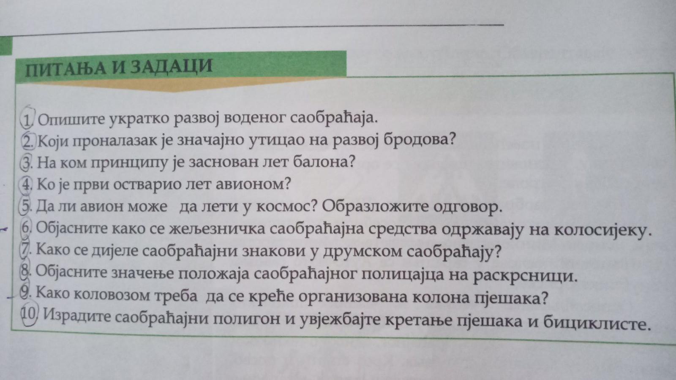
Домаћа задаћа:
На стр. 60 одговорити на питања из уџбеника у ваше свеске!

Slide 7
ХВАЛА НА ПАЖЊИ!

